Slide 1
3-9 质心 质心运动定律

Slide 2


一 质心
1 质心的概念
c
质点系质量分布的平均位置，称为质心.
c
c
c
c
质心可看作整个质点系的代表点，系统的全部质量 m，动量 都集中在它上面.
c
c
可以用质点C的运动来代替整个板的平动
其余点的运动=随C点的平动+绕C点的转动

Slide 3
手榴弹质心（红点）的运动轨迹是抛物线
+
其余质点的运动
质心的平动
绕质心的转动

Slide 4
2 质心的位置
设质点系共有N个质点组成,各质点的质量分别为：m₁,m₂,…m_{N} ,矢径分别为： ，则质心的位矢定义为:
m₂
m_{i}
c
m₁

Slide 5
质心位置公式的推导
质点系的全部质量和动量都集中在一个质心点C 上，即任意时刻质心的动量都等于质点系的动量。
设质点系如图，各质点的质量、位矢和速度分别为：
m₂
m_{i}
v
v
c
v
v
v
v
(
m
,
r
,
v
)
,
(
m
,
r
,
v
)
,
L
,
(
m
,
r
,
v
)
1
1
1
2
2
2
i
i
i
m₁
质点系的动量：
v
v
v
v
p
=
m
v
+
m
v
+
L
+
m
v
1
1
2
2
n
n
v
v
v
d
r
d
r
L
d
r
=
m
1
+
m
2
+
+
m
n
1
d
t
2
d
t
n
d
t
d
v
v
v
=
(
m
r
+
m
r
+
L
+
m
r
)
d
t
1
1
2
2
n
n

Slide 6

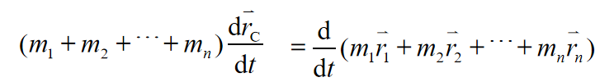
设质心的位矢为 ，速度为
v
质心的动量

Slide 7
质心位置计算
对质量离散分布的物系：
对质量连续分布的物体：

Slide 8
说明
对密度均匀、形状对称的物体，质心在其几何中心．
质心位矢与坐标系的选取有关.但质心相对于各质点的相对位置是不会随坐标系的选择而变化的。
质心与重心的区别

Slide 9
例1 水分子H₂O的结构如图．每个氢原子和氧原子之间距离均为d=1.0×10⁻¹⁰ m，氢原子和氧原子两条连线间的夹角为θ=104.6º.求水分子的质心．
H
52.3º
d
C
o
O
d
52.3º
H

Slide 10
解
y_{C}=0
H
52.3º
d
C
o
O
d
52.3º
H

Slide 11
例2 求半径为 R 的匀质半薄球壳的质心.
θ
R
O
解 选如图所示的坐标系．
在半球壳上取一如图圆环

Slide 12
θ
R
O
圆环的面积
圆环的质量
由于球壳关于y 轴对称，故x_{c}= 0

Slide 13
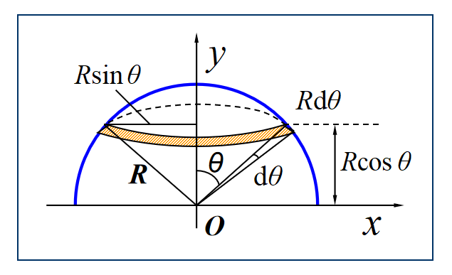
而
所以
其质心位矢：

Slide 14
二 质心运动定律
m₂
m_{i}
c
m₁
上式两边对时间 t 求一阶导数，得

Slide 15
二 质心运动定律
再对时间 t 求一阶导数，得
根据质点系动量定理
作用在系统上的合外力等于系统的总质量乘以质心的加速度——质心运动定律

Slide 16
质心运动定律
质心运动定律
在有些情况下，质点系内各质点由于内力和外力的作用，运动情况可能很复杂，但质心的运动可能很简单，由质点系所受和外力决定。这样质点系的运动可看成是把质量和力都集中在质心的一个质点的运动。

Slide 17
例3 设有一质量为2m的弹丸,从地面斜抛出去,它飞行在最高点处爆炸成质量相等的两个碎片，
2m
m
m
O
C
x
其中一个竖直自由下落，另一个水平抛出，它们同时落地．问第二个碎片落地点在何处?

Slide 18
解 选弹丸为一系统，爆炸前、后质心运动轨迹．建立图示坐标系，
2m
m₁
m₂
O
x_{C}
C
x
x₂
x_{C}为弹丸碎片落地时质心离原点的距离

Slide 19
例4 用质心运动定律来讨论以下问题．
一长为l、密度均匀的柔软链条，其单位长度的质量为 ．将其卷成一堆放在地面． 若手提链条的一端，以匀速v 将其上提．当一端被提离地面高度为 y
y
F
y
c
y_{C}
o
时，求手的提力．

Slide 20
解 建立图示坐标系
y
链条质心的坐标y_{c}是变化的
F
y
c
y_{C}
o
质心加速度

Slide 21
竖直方向作用于链条的合外力为
由质心运动定律有
y
F
y
得到
c
y_{C}
o

Slide 22
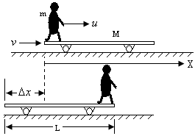
例5 在质量为M、长为L 的平板车上站立一质量为m的人，初始车静止在光滑的水平面上。当人从车的一端走向另一端，求平板车在水平面上移动的距离。
以u表小孩相对于车的速度，v表示车相对于地面的速度，于是小孩相对于地面的速度为u+v，

Slide 23
方法一：
由动量守恒定律得：
设小孩在车上行走的时间为t ,两边乘以dt，并对时间积分得
表示小孩在车上行走的距离，即车长L。
表示车对地移动的距离记为
即
负号表示车的移动方向与小孩行走方向相反。

Slide 24

方法二：
系统在水平方向所受合外力为零，由质心运动定律：
原来
于是系统的质心仍然静止在原处，故有：
x
O
开始时，系统质心位置
终了时，系统质心位置
负号表示车的移动方向与小孩行走方向相反。
即

Slide 25
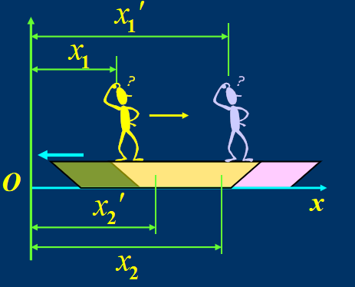
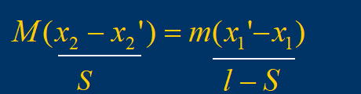
西安交通大学理学院 王瑞敏

Slide 26
例 已知一半圆环半径为 R，质量为M
求 它的质心位置
y
解
取 dl
dm = λ dl
建坐标系如图
dθ
θ
O
x
说明
几何对称性
(1) 弯曲铁丝的质心并不在铁丝上
质心与重心的区别
(2) 质心位置只决定于质点系的质量和质量分布情况，与其它因素无关

